Slide 1
La Chine Ancienne
Noms : Souleïmane , Ulysse Classe : 61

Slide 2
Voici une photo aérienne de La Grande Muraille

Slide 3
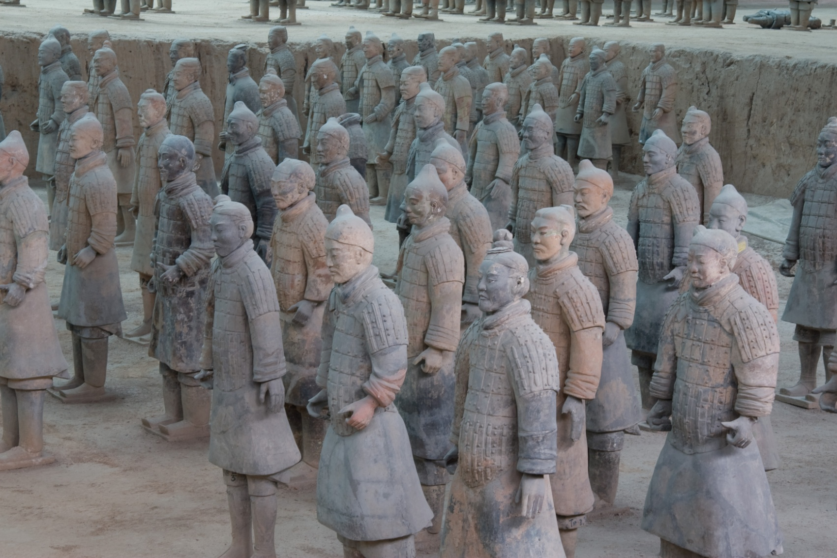
La Grande armée du roi Qin . Il y a 6 000 km de statues d’argile

Slide 4
La cité interdite

